Slide 1
    易普教育
    2019专升本英语辅导课程
主 讲：梁晓亮
Notes:
、

Slide 2
第三部分 语 法/ 第七章⑥被动语态 P128
  第六节被动语态
  一、被动语态的构成
  被动语态由“助动词be+及物动词的过去分词”构成。被动语态的时态变化只改变be的形式,过去分词部分不变。疑问式和否定式的变化也如此。

Slide 3
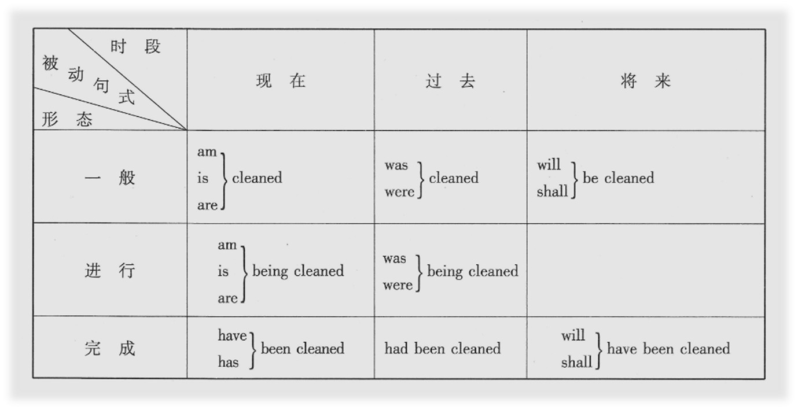
第三部分 语 法/ 第七章⑥被动语态 P128

Slide 4
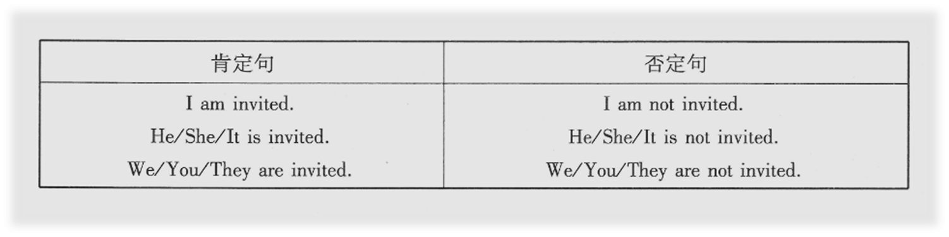
第三部分 语 法/ 第七章⑥被动语态 P128
  2.被动语态的句式变化
  以一般现在时和动词 Invite为例,列表说明被动语态的句式变化:

Slide 5
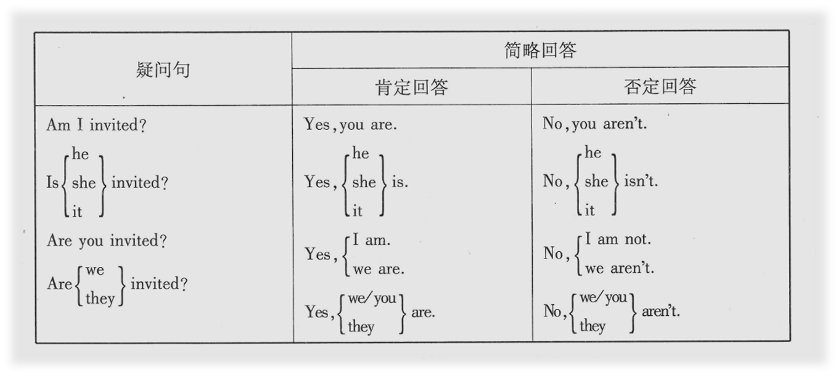
第三部分 语 法/ 第七章⑥被动语态 P129

Slide 6
第三部分 语 法/ 第七章⑥被动语态 P129
  3.含有情态动词的被动语态
  含有情态动词的被动语态结构为:情态动词+be+过去分词;其时态及句型的变化仅由情态动词完成,“be+过去分词”部分不变。
  Tables can be made of stone.
  桌子可由石头制造。

Slide 7
第三部分 语 法/ 第七章⑥被动语态 P129
  Tables could be made of stone at that time.
  那时桌子可由石头制造。(一般过去时)
  Can tables be made of stone?
  桌子能用石头制造吗?(疑问句)

Slide 8
第三部分 语 法/ 第七章⑥被动语态 P129
  4.主动形式表示被动意义
  (1)连系动词像 taste, feel, smell sound, look, stay等可以用主动形式表示被动意义。
  The desk feels smooth e resound.
  桌子摸起来很光滑。

Slide 9
第三部分 语 法/ 第七章⑥被动语态 P129
  (2)部分不及物动词像sell, wear, wash, read, open, shut等及物动词作不及物动词跟easily, well, nicely, smoothly等连用时,强调谓语动词给主语带来某种结果,多用主动表示被动。
  This book sells well.这本书很畅销。
  The dress wears very well.这件衣服耐穿。
  This kind of cloth washes well.这种布耐洗。

Slide 10
第三部分 语 法/ 第七章⑥被动语态 P129
  二、被动语态的用法
  1.不知道或没有必要指出谁是动作的执行者时要用被动语态。
  A class meeting will be held next Monday.
  班会将在下周一举行。
  The bridge was built last year.
  这座桥是去年建造的。

Slide 11
第三部分 语 法/ 第七章⑥被动语态 P129
  2.当更加强调动作的承受者时要用被动语态。此时动作的执行者由by引导,置于谓语动词之后,不需要时可以省略。
  These books may be kept for two weeks.
  这些书可以保管两周。
  The room hasn't been cleaned yet
  房间还没有打扫。

Slide 12
第三部分 语 法/ 第七章⑥被动语态 P130
  3.当动作的执行者不是人时,多用被动语态。
  The window was blown by wind.
  窗户被风吹开了。
  The whole village has been washed away by the flood.
  整个村庄都被洪水冲走了。

Slide 13
第三部分 语 法/ 第七章⑥被动语态 P130
  4.表示客观的说明常用“It is+过去分词+that”句型。
  It is said that Lucy has gone abroad.
  据说露西已经出国了。
  It is believed that he is a spy.
  大家相信他是个间谍。

Slide 14
第三部分 语 法/ 第七章⑥被动语态 P130
  其他常见的“It is+过去分词+that”句型还有:
  It is reported that.据报道…
  It is thought that.大家认为…
  It is suggested that.有人建议

Slide 15
第三部分 语 法/ 第七章⑥被动语态 P130
  三、主动语态变为被动语态
  1.主动语态变为被动语态的步骤
  (1)将主动句的宾语变为被动句的主语。
  Tom painted a picture. ->The picture was painted by Tom.
  汤姆画了一幅画。

Slide 16
第三部分 语 法/ 第七章⑥被动语态 P130
  注意：如果主动句的宾语是代词,需将其由宾格变为主格。
  Tom killed him. He was killed by Tom
  汤姆杀死了他。

Slide 17
第三部分 语 法/ 第七章⑥被动语态 P130
  (2)将动词改为“be+过去分词”。
  注意.
  ①be动词与新主语相一致。
  ②时态不变。
  They held a meeting yesterday. -+A meeting was held by them yesterday
  他们昨天开会了。

Slide 18
第三部分 语 法/ 第七章⑥被动语态 P130
  (3)将主动语态的主语改为by…放在谓语动词后。
  注意:如果原主语是代词,则应由主格变为宾格。
  He sang a song. A song was sung by him.
  他唱了一首歌。

Slide 19
第三部分 语 法/ 第七章⑥被动语态 P130
  2.主动语态变为被动语态的注意事项
  (1)主动句中的主语如果是 people, we, you, they, somebody等含糊地表示“人们”、“大家”的单词,变为被动句时,通常删去“by….”,但原主语被强调者除外。
  They set up this hospital in 1975.This hospital was set up in 1975.这所医院建于1975年。

Slide 20
第三部分 语 法/ 第七章⑥被动语态 P130
  Only he can finish the job.
  只有他能完成这项工作。
  The Job can be finished only by him.
  这项工作只能由他来完成。

Slide 21
第三部分 语 法/ 第七章⑥被动语态 P131
  (2)含有双宾语,即直接宾语和间接宾语的句子,每个宾语都可变为被动语态的主语,即其被动语态有两种形式。但多以间接宾语作主语。
  Jack told us the truth.
  杰克告诉了我们真相。
  --We were told the truth by jack.
  --The truth was told to ) us by Jack.

